Slide 1
Bevezetés a mély tanulásba

Slide 2
Multitask tanulás
Néha hasznos lehet, ha más feladatot is megpróbálunk tanulni azonos bemenetek esetén
Motiváció: Karate kölyök,
Látszólag teljesen más feladatok elvégzésével tanul egy teljesen más problémát megoldani
Előfordulhat, hogy a feladat annyira komplex, hogy nem lehet egyetlen feladatként felfogni
pl objektum lokalizáció: mit és hol látunk?

Slide 3
Multitask tanulás
Technikai szempontból könnyen megvalósítható
Külön kimeneti réteg szükséges minden feladathoz
Fontos kérdések:
Külön Loss függvényt használjunk-e a kimenetekhez?
A feladatok közül van-e ami fontosabb mint a többi?
Egyszerre tanítsunk minden feladatra, vagy külön-külön?
A kérdések megválaszolása után a háló struktúrája is fontos!

Slide 4
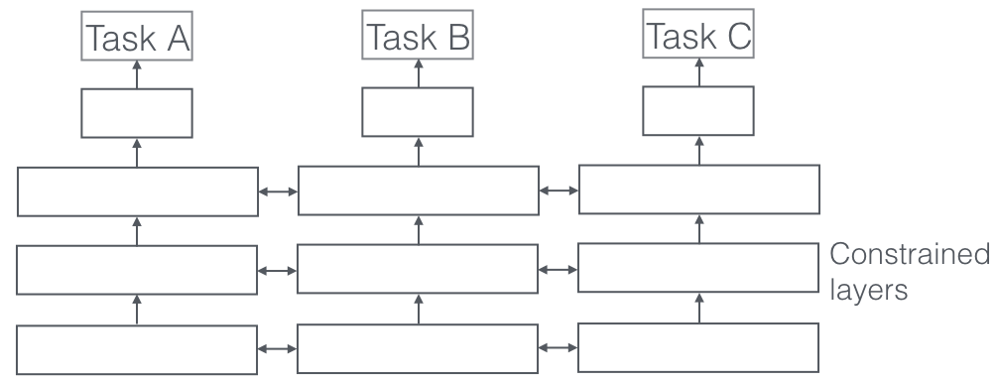
Soft multitask
Soft multitask estén külön hálót hozunk létre minden feladathoz
A hálóknak tanítás során hasonlítaniuk kell

Slide 5
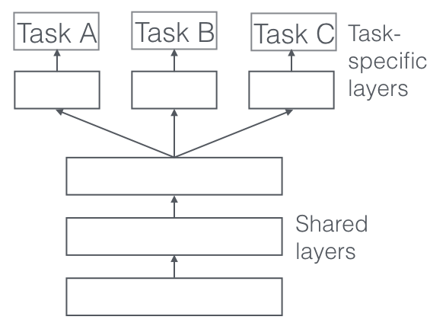
Hard multitask tanulás
Hard multitask: egy hálónk van, közös és feladatspecifikus rétegekkel
A közös réteg a jellemzőkinyerő, a feladatspecifikus pedig abból tanul

Slide 6
Miért működik?
Sok magyarázat létezik:
Jellemző szelekció: csak azokat a jellemzőket tanulja meg a háló, amelyek több feladat szempontjából is hasznosak
Eavesdropping: olyan dolgokat is megtanul A feladat elvégzéséhez, amelyek hasznosak, de csak B feladat tanulása során tudja jól megtanulni
Regularizáció

Slide 7
Gyakorlati felhasználás
Pl R-CNN
1. task: régiót kijelölni
2. task: régióról eldönteni, hogy ott mi látható
3. task: MR-CNN estén a régión belüli pontos maszk meghatározása

Slide 8
Gyakorlati felhasználás
Neuronháló vízjelezése:
Ha van egy nagyon jól működő hálónk, akkor nem örülünk, ha valaki ellopja azt.
Lopás esetén kis zajjal terhelik a súlyokat, hogy ne legyen felismerhető a háló
Védekezés: multitask módon tanítjuk a hálót egy titkos, extra feladat elvégzésére is, majd bíróságon megmutatjuk, hogy a titkos részt rácsatolva a hálóra arra a feladatra is működik.

